Slide 1
HIPERBOLE Y ElIPSE
PAOOL CRISTIAN MUÑOZ MUÑOZ
EXPOSICION
10-1
2021

Slide 2
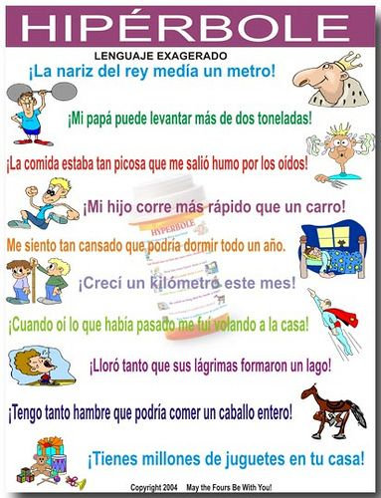
HIPÉRBOLE
DEFINICION:Una hipérbola es el lugar geométrico de los puntos de un plano tales que el valor absoluto de la diferencia de sus distancias a dos puntos fijos, llamados focos, es igual a la distancia entre los vértices, la cual es una constante positiva.

Slide 3
ELEMENTOS DE UNA HIPERBOLE
Focos son los puntos fijos F y F'
Radio vectores de un punto P: son los segmentos PF y PF
Distancia focal: es la distancia entre los focos F y F'
Eje focal: es la recta que pasa por los focos. La mediatriz del segmento FF' recibe el nombre de eje imaginario o eje secundario. El eje focal corta a la hipérbola en dos puntos que vamos a llamar vértices de la hipérbola; los designaremos mediante las letras A y A'. El punto de corte de ambos ejes recibe el nombre de centro de la hipérbola. Observa que la hipérbola es simétrica respecto al eje focal y respecto al eje imaginario, así como respecto a su centro.

Slide 4
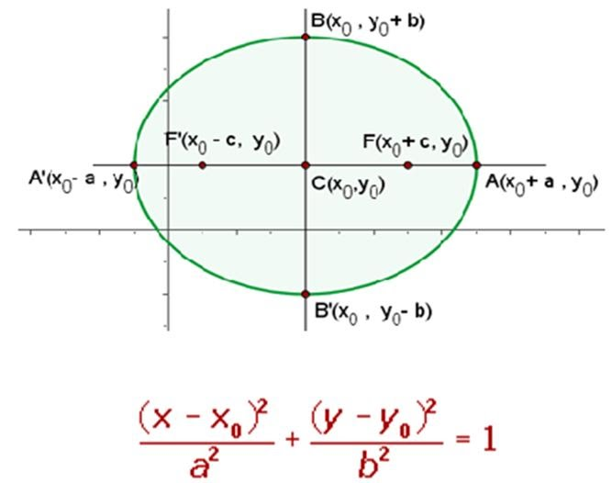
ELIPSE
Definición
La elipse es el lugar geométrico de los puntos del plano cuya suma de distancias a dos puntos fijos llamados focos es constante.
La elipse es el lugar geométrico de todos los puntos de un plano, tales que la suma de las distancias a otros dos puntos fijos, llamados focos, es Constante..

